Slide 1
IT-Seminar für Lehrkräfte
Netzwerke

Slide 2
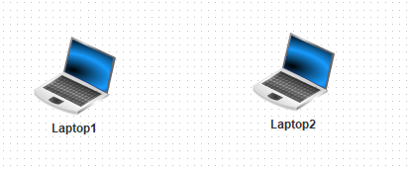
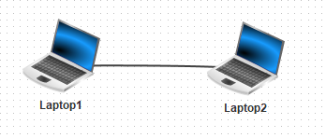
Was ist ein Netzwerk?
Mindestens 2 Computer
Sind mit Kabel oder über Funk verbunden
Zum Datenaustausch

Slide 3
Was kann ich mit einem Netzwerk machen?
Daten austauschen
Einen gemeinsamen Drucker nutzen
Im Internet surfen
Nachrichten schicken
…

Slide 4
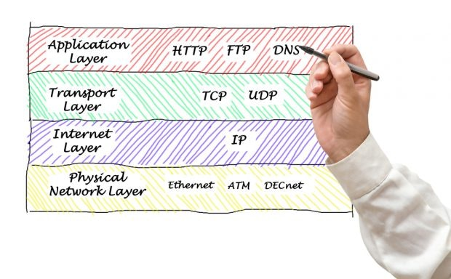
TCP / IP Modell
z.B. Hypertext Transport Protocol
Transmission Control Protocol
Internet Protocol
Ethernet - WLAN
https://www.shutterstock.com/

Slide 5
Zunächst schickt Computer 1 ein Datenpaket, in dem steht, dass er eine Verbindung zu Computer 2 aufbauen möchte.
Darauf antwortet Computer 2, dass er dazu bereit ist.
Computer 1 bestätigt anschließend Computer 2, dass er verstanden hat, dass Computer 2 bereit ist.
Die Verbindung ist damit hergestellt, und der eigentliche Datenaustausch kann beginnen:
Computer 1 schickt ein Datenpaket, in dem angefragt wird, welche Dateien verfügbar sind.
Darauf antwortet Computer 2 mit einer Liste der verfügbaren Dateien.
Computer 1 schickt ein Datenpaket, in dem eine bestimmte Datei angefordert wird.
Darauf antwortet Computer 2, dass die Datei existiert, beschreibt die Datei und beginnt mit der Übertragung.

Slide 6
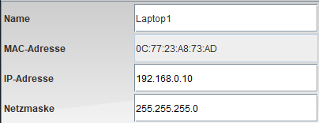
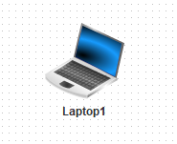
Wie funktioniert ein Netzwerk
Computer müssen verbunden sein
Benötigen eine eindeutige Adresse -> wie eine Telefonnummer

Slide 7
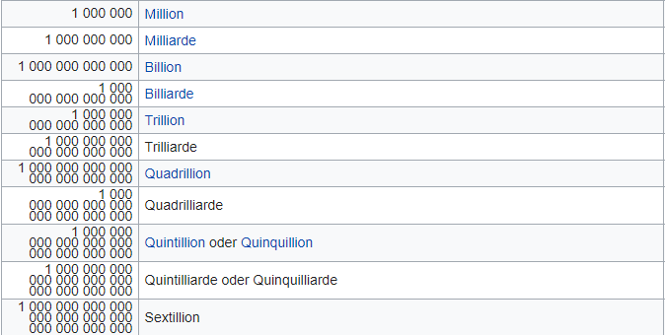
IPv4 – IPv6
32 Bit
128 Bit
4 Milliarden
340 Sextillionen

Slide 8
IPv4 – IPv6
32 Bit
128 Bit
192.168.10.50
4x 8 Bit
2001:0db8:85a3:08d3:1319:8a2e:0370:7344
8x 16 Bit
https://www.arndt-bruenner.de/mathe/scripts/Zahlensysteme.htm

Slide 9
Die IP-Adresse
IP = Internet Protocol
Version 4
32 Bits
192 | 168 | 0 | 10

Slide 10
Die IP-Adresse
Anzahl
Adressen
Private Netzwerkadressen
10 | 0 | 0 | 0
10 | 255 | 255 | 255
16 777 216
172 | 16 | 0 | 0
172 | 31 | 255 | 255
1 048 576
192 | 168 | 0 | 0
192 | 168 | 255 | 255
65 536
Netzanteil
Hostanteil

Slide 11
Die Subnetzmaske
Die Aufteilung des Netzanteils und des Hostanteils wird durch die Subnetzmaske bestimmt:
192 | 168 | 0 | 0
255 | 255 | 0 | 0
IP Adresse
Subnetzmaske
192 | 168 | 0 | 0
255 | 255 | 255 | 0
auch möglich
IP Adresse
Subnetzmaske

Slide 12
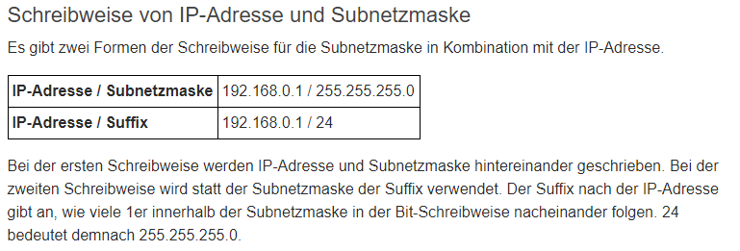
Die Subnetzmaske
https://www.elektronik-kompendium.de/sites/net/0907201.htm

Slide 13
Ablauf:
192 | 168 | 0 | 0
255 | 255 | 255 | 0
IP Adresse
Subnetzmaske
1
5

Slide 14
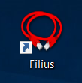
Übung 1
1
5
Zwei Computer verbinden
IP Adressen vergeben
Test

Slide 15
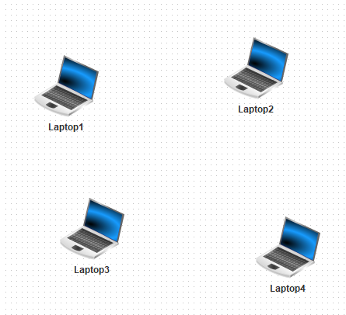
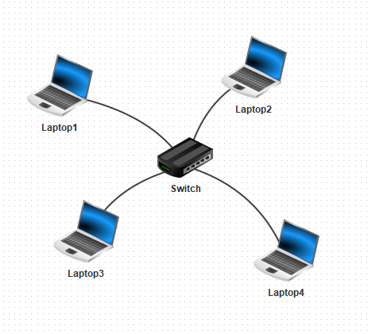
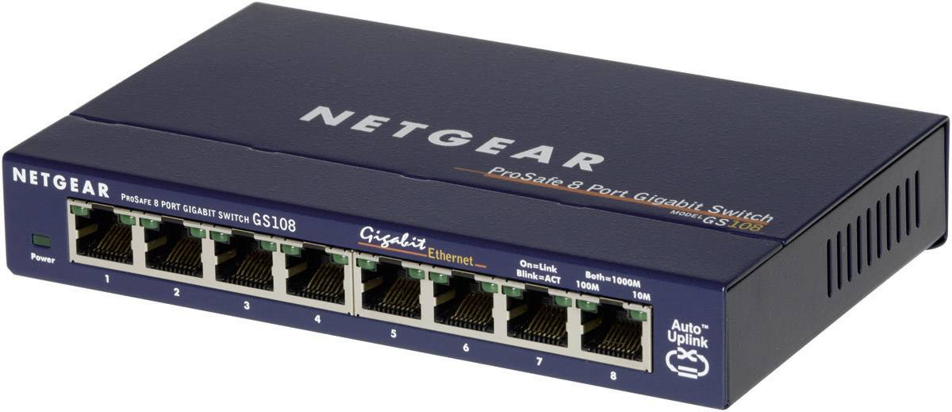
Switch
?

Slide 16
Übung 2
Vier Computer verbinden
IP Adressen vergeben
Test

Slide 17
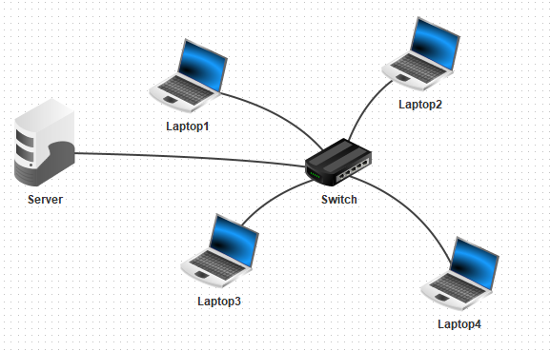
DHCP Server
Dynamic Host Configuration Protocol

Slide 18
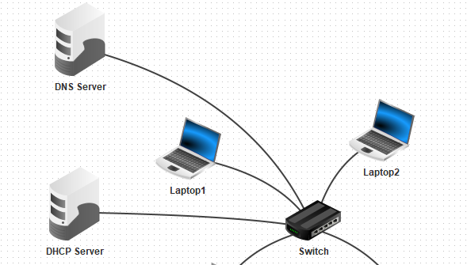
DNS Server
Domain Name System
-> wie eine Auskunft, gibt IP Adresse einer Domain zurück
?
https://216.58.206.3
www.google.com

Slide 19
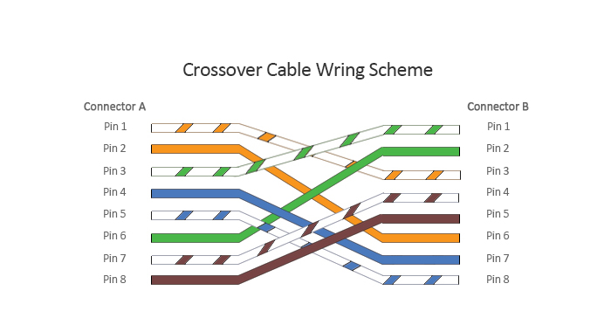
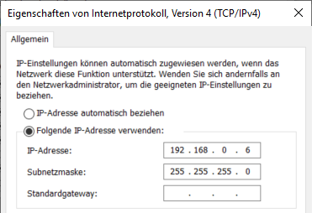
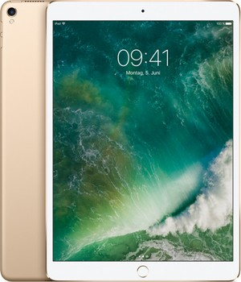
Praxisbeispiele
Netzwerkfreigabe
Crossover Kabel
iPad
IP Adresse ändern

Slide 20
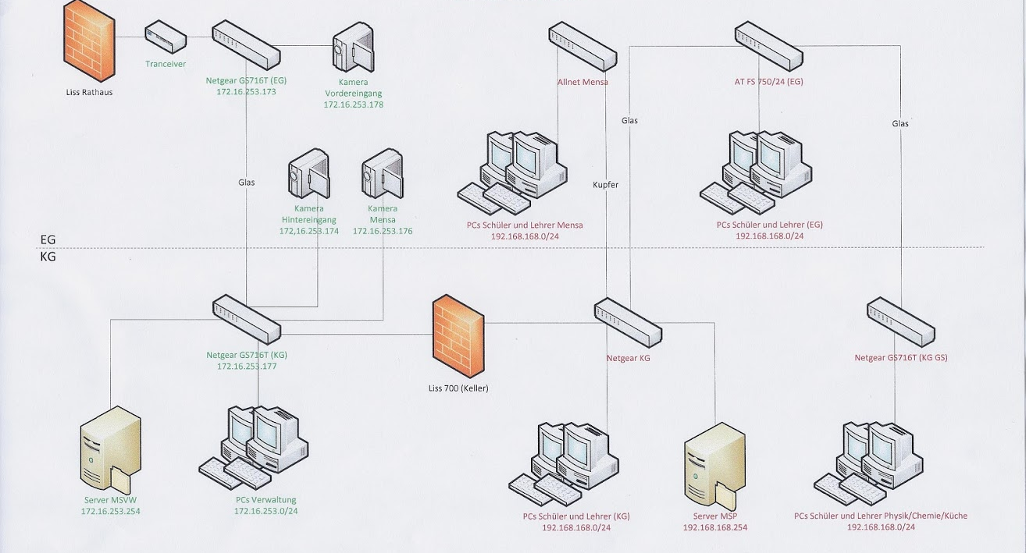

Slide 22
Quellen
https://informatik.mygymer.ch/ef2019/rechnernetze/tcp-ip-schichtenmodell/anwendung
(Schichtenmodell mit Beispielen)
https://www.lernsoftware-filius.de/
https://www.elektronik-kompendium.de/sites/net/0907201.htm
https://t3n.de/news/tcp-ip-internet-grundlagen-755667/
https://www.arndt-bruenner.de/mathe/scripts/Zahlensysteme.htm

